Slide 1
Seconde 8
Module 14
M. FELT

Slide 2
Module 14: Algorithmique #4
Objectif:
  Boucle itérative

Slide 3
Activité:
Un volontaire ?

Slide 4
La boucle itérative
Pour effectuer un programme, il est parfois nécessaire d’exécuter plusieurs fois de suite la même tâche.
En algorithmique, on dit qu’on utilise une boucle.
Un compteur
Un nombre « départ »
Un nombre « arrivée »
i est du type NOMBRE
Pour i de 1 jusqu’à N
Faire tâche […]
FinPour

Slide 5
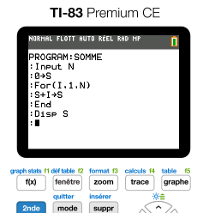

Exercice 1:
Écrire un algorithme pour calculer la somme des $n$ premiers nombres entiers positifs.
Variables:
Début Algorithme:
Fin Algorithme:

Slide 6
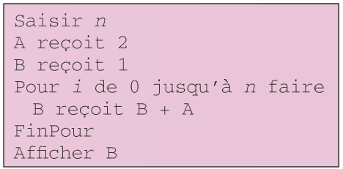

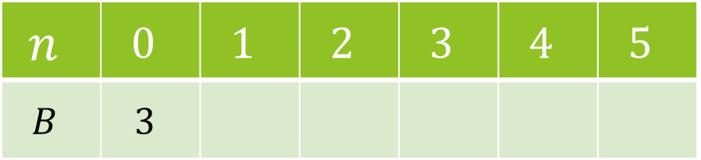
Exercice 2
Utilisez l’algorithme suivant pour compléter le tableau
Donner une expression de la fonction $f$ qui, au nombre $n$ saisi, associe le nombre $B$ en sortie.
$$n$$ | $$0$$ | $$1$$ | $$2$$ | $$3$$ | $$4$$ | $$5$$
$$B$$ | $$3$$

Slide 7
Exercice 3: Algorithme et Probabilité
Pile ou face:
Lancer N fois une pièce. Afficher le nombre de « Pile » et « Face ».

Slide 8
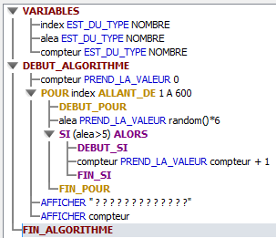
Exercice 4:
Expliquer l’algorithme suivant:
Remplacer les « ? ? ? ? ? ? » par une phrase.
Que peut-on prévoir en sortie ?

Slide 9
Module 14: Algorithmique #4
Objectif:
  Boucle itérative

